Slide 2
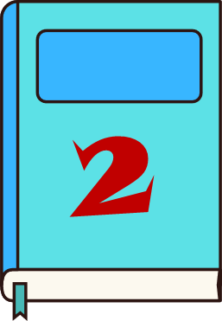
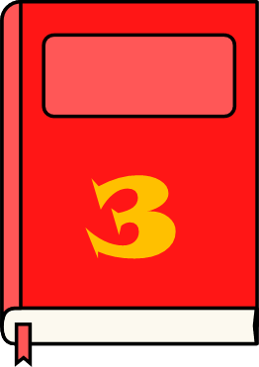
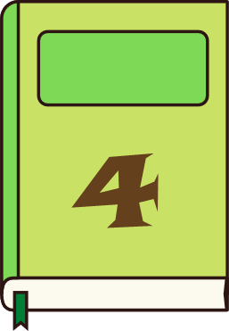

Slide 3
Mỗi cuốn sách chứa một câu hỏi. Các em hãy cùng tìm câu trả lời đúng nhé!

Slide 4
Ngày 2/9/1945 Chủ tịch Hồ Chí Minh đọc bản Tuyên ngôn Độc lập, khai sinh ra nước Việt Nam Dân chủ cộng hòa. Vậy năm 1945 thuộc thế kỉ?
A. XXI
B. XIX
C. XX
D. XVIII

Slide 5
Dịch bệnh Covid xảy ra vào năm 2019.
Vậy năm 2019 thuộc thế kỉ
A. XX
B. XXI
C. XXII
D. XIX

Slide 6
6 thể kỉ = …?... năm
600 năm

Slide 7
400 năm = ..?... thế kỉ
4 thế kỉ

Slide 9
GOOGLE
GOOGLE
Biết cách giải “ Bài toán liên quan đến rút về đơn vị”
Vận dụng giải quyết một số vấn đề thực tiễn đơn giản.

Slide 11
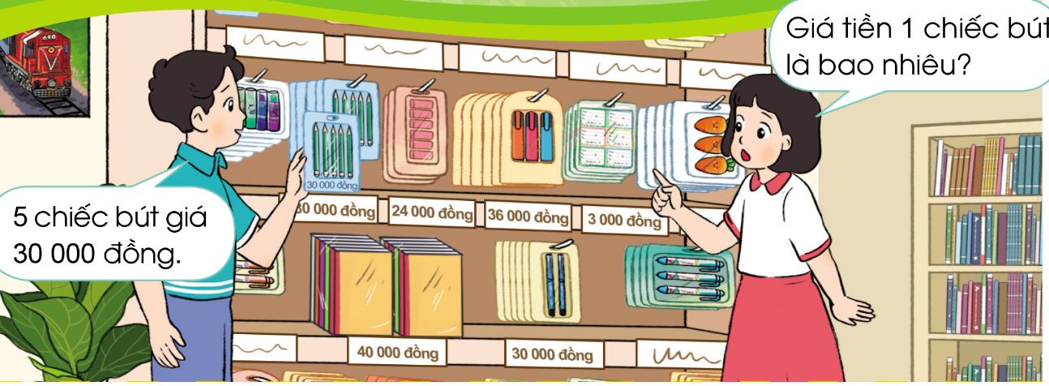
Theo em giá tiền 1 chiếc bút là bao nhiêu?
Em làm thế nào để biết 1 chiếc bút giá 6000 đồng

Slide 12
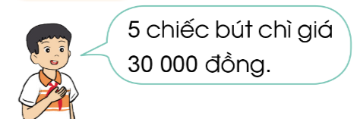
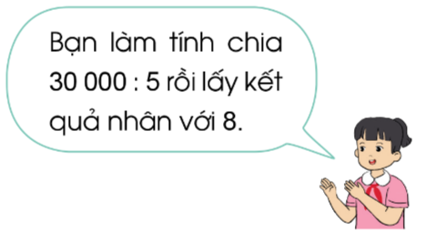
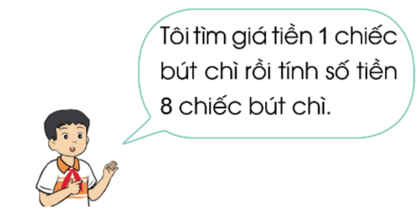

Slide 13
Bài giải:
Giá tiền 1 chiếc bút chì là:
30 000 : 5 = 6 000 (đồng)
Mua 8 chiếc bút chì phải trả số tiền là:
6 000 × 8 = 48 000 (đồng)
Đáp số: 48 000 đồng.

Slide 14
Như vậy muốn biết 8 chiếc bút phải trả bao nhiêu tiền thì chúng ta phải biết 1 chiếc bút giá bao nhiêu.
Đi tìm giá của 1 chiếc bút được gọi là “Rút về đơn vị” Hay “tìm giá trị 1 phần”.
Tìm số tiền phải trả cho 8 chiếc bút gọi là “tìm giá trị nhiều phần”

Slide 15
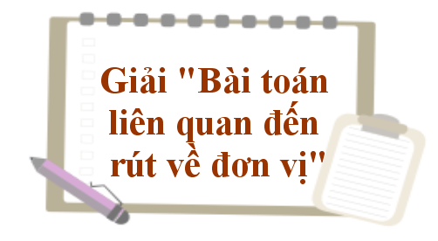
Tìm giá trị 1 phần (thực hiện phép chia.
Tìm giá trị nhiều phần (thực hiện phép nhân)

Slide 17
a) Mua 4 hộp sữa chua nha đam hết 32 000 đồng. Hỏi mua 6 hộp sữa chua như thế hết bao nhiêu tiền?
Bài giải
Tóm tắt
Mua 1 hộp sữa chua hết số tiền là:
32 000 : 4 = 8 000 (đồng)
Mua 6 hộp sữ chua hết số tiền là:
8 000 x 6 = 48 000 (đồng)
Đáp số: 48 000 đồng
4 hộp sữa chua:
32 000 đồng
…. đồng?
6 hộp sữa chua:

Slide 18
b) Mua một quả dưa hấu ruột đỏ nặng 3 kg hết 48 000 đồng. Hỏi mua một quả dưa hấu ruột đỏ nặng 5 kg hết bao nhiêu tiền?
Bài giải
Tóm tắt
Một cân dưa hấu có giá tiền là:
48 000 : 3 = 16 000 (đồng)
Mua 1 quả dưa hấu nặng 5 kg hết số tiền là:
16 000 x 5 = 80 000 (đồng)
Đáp số: 80 000 đồng
Quả dưa hấu 3kg:
48 000 đồng
…. đồng?
Quả dưa hấu 5kg:

Slide 20
Khoanh tròn vào chữ cái A, B, C, D trước câu trả lời em cho là đúng:
A. 9 kg
Có 81 kg rau, bó đều thành 9 bó. Hỏi 4 bó rau nặng bao nhiêu ki-lô-gam?
B. 36 kg
C. 13 kg
D. 26 kg

Slide 21
- Ôn lại bài học.
- Chuẩn bị tiết 2

